Slide 1
Пермские писатели и поэты 21 века

Slide 2
Литературное объединение «Тропа»
Когда в "Тропу" ведет меня дорога,
И растворяюсь в шустрой ребятне,
Себя моложе чувствую намного,
И юность возвращается ко мне.
Ф.Востриков

Slide 3
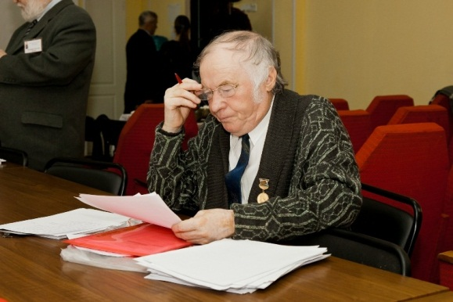
Федор Сергеевич Востриков

Slide 4
«Почетный гражданин Алексеевского района Самарской области»
Фёдору Сергеевичу Вострикову присвоено звание «Почётный гражданин Алексеевского района Самарской области».
Подобных почётных званий из прикамских писателей были удостоены поэты Анатолий Гребнев, Александр Снитко, Светлана Володина и прозаик Алексей Дубровин.
К данным торжествам администрация района издала книгу стихов Фёдора Вострикова «Край мой Алексеевский». В ней немало строк посвящено местной истории и природе, замечательным землякам и даже Льву Толстому, жившему в Заволжье.

Slide 5

«Тропа»
В декабре 2011 года в краевой библиотеке имени Горького состоялась презентация поэтического сборника «Тропа». В книжку вошли стихи молодых авторов, прошедших школу литературной студии под тем же названием, «Тропа», которой уже почти четверть века руководит известный русский поэт Фёдор Востриков.

Slide 6
Дементьевский конкурс
Пермский конкурс уникален, подобного мероприятия нет ни в одном регионе России. За 24 года проведения конкурса в нем приняло участие более 5 тысяч начинающих авторов в возрасте от 7 до 28 лет.
Организаторами конкурса являются Министерство образования Пермского края, администрация Перми, городской Дворец детского и юношеского творчества, краевое радио ГТРК «Пермь», издательский дом «Компаньон» и Ассоциация учащейся молодежи и детей «Юность».

Slide 7
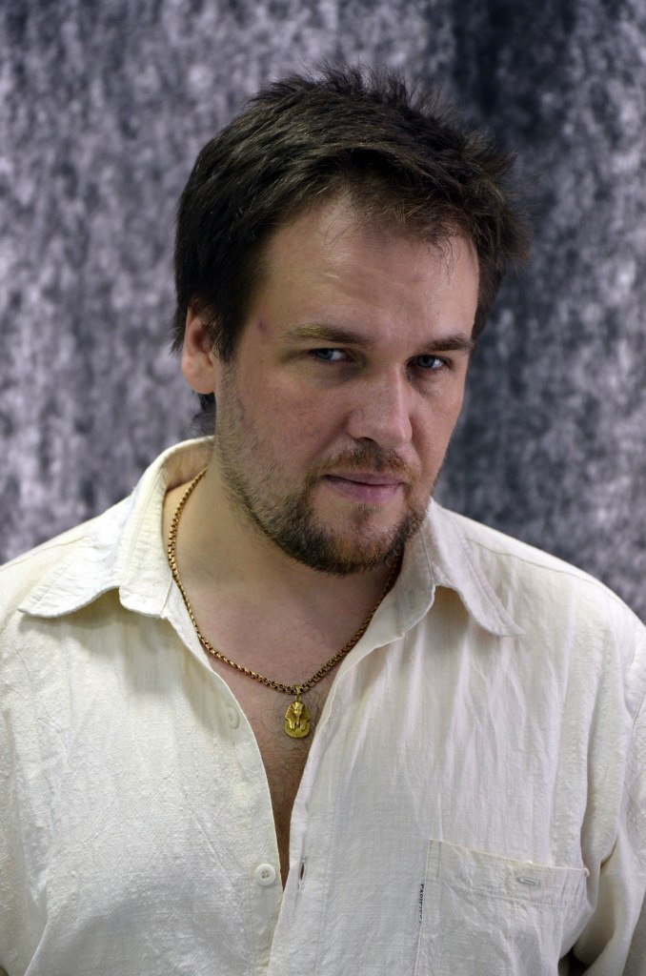
Николай Субботин

Slide 8
Талантлив во всем
Николай Субботин родился 13 июня 1974 года. Женат. Двое сыновей - Даниил и Александр. Закончил Пермский государственный педагогический университет по специальности «Начальные классы и альтернативная педагогика». Один из организаторов международных научных конференций в Молёбке – в 1996, 2005, 2006, 2009-2013 гг. Создатель Русской уфологической исследовательской станции RUFORS - www.rufors.ru, которая первой в 1996 году создала в сети Интернет русский сайт об НЛО, попав в энциклопедию сетевых рекордов Артемия Лебедева.
Автор проекта создания в Молёбке научно-исследовательского центра - www.molebka.com . Цель этого центра не только изучение аномальных явлений, но и научный туризм.
В качестве журналиста начал работать в 1990 году в молодежной газете «Зеркало». За 23 года опубликовал свыше 300 статей об аномальных явлениях, которые публиковались в России, США, Англии, Италии, Бразилии и др. странах.

Slide 9
1990 – начало работы в газете «Зеркало».
1990-1994 – зав. отделом по аномальным явлениям газеты «Зеркало».
1994-1996 г.г. зам. директора Центра «НОРСА».
1996-… - директор Русской уфологической исследовательской станции (RUFORS).
1996-… - редактор электронного уфологического журнала «Диалог: Земля – Космос».
1998 – официальный представитель Международной уфологической ассоциации в сети Интернет.
2000-2002 – собственный корреспондент газеты «Преступление и наказание» (ГУИН МЮ РФ).
2001-… - член редакционного Совета Аналитической газеты «Секретные исследования».
2004 - член Союза журналистов России.
2005-… - научный сотрудник Академии геополитических проблем Центра стратегических исследований (Москва), руководитель направления в Перми.
2010-… - научный сотрудник Мемориального музея космонавтики (Москва).
2011 - создатель и модератор социальной сети русских исследователей химиотрасс - http://www.chemtrails.ru и химиотрассы.рф
2011-… - директор научно-исследовательского центра "Агхарта".
2012-… - соучредитель проекта "Русский клуб путешественников"
2012-… - автор и продюсер ТВ-проекта "Охотники за непознанным" ( www.uhunters.ru )
2012-… - Региональный директор MUFON по Российской федерации.
2013-… - Генеральный директор Творческого объединения "КиноМаркет"
2014-… - Президент благотворительного Фонда Якова Блюмкина ( www.fondblumkin.ru )

Slide 10
Отрывок из поэмы
Была пора, да с той поры,
Прошли века, ушли миры,
И нет свидетелей живых,
Кто мог поведать нам о них.
Остались звезды... Да и те
Нам не расскажут о судьбе,
Которая свершилась с теми
Кто жил до нас... Они хотели
Как может многие из тех,
Кто жив сейчас - узнать успех
Потомков и детей своих,
В каких землях и кто в живых,
И как живет теперь народ,
Кто правит им, и что несет
Правленье нового царя.
Что будет? Мир или война…

Slide 11
Ольга Роленгоф
Поэт, переводчик. Родилась в 1979 г. Окончила исторический факультет Пермского государственного университета. Публиковалась в журналах “Урал”, “Дети Ра”, "Интерпоэзия", “Литературная Пермь”, сборниках “Стерн” (СПб), “@нтология” (Москва) и др. В 2007 году вышла книга стихов “Зрение”. Автор документального фильма "Мама и ракеты". Переводила Маргерит Юрсенар, Симону Вейль.
Автор идеи студенческого поэтического конкурса "Узнай поэта!" (www.uznay-poeta.perm.ru, проходит в Перми с 2006 года). Занимается вскапыванием поэтических и дачных грядок. Верит в труд, гармонию, "революцию одной соломинки", входит в состав литературно-философской студии "Арт Модерн" (Пермь).

Slide 12
Прощай навек, нелепое житьё
Но прикоснувшись к тайне бытия,
Они по-прежнему беспомощны, как дети,
Российского свидетели житья,
Поэты…
И пусть к ним Муза прыгает в ладонь,
Но в двух мирах они пред ней невольны —
Она их больше, как мирская скорбь,
И ими бьет, как языком по колокольне…
У Феи-музы множество забот,
Но Питер Пен никак не вырастает,
И только Венди эту жизнь живет
И умирает…

Slide 13
2 апреля 2007 года в пермском союзе писателей состоялась презентация поэтического сборника «Зрение».
Сборник «Зрение» — первая книга молодого поэта, в которую вошли стихи, условно разделенные на три временных периода: написанные «в школе на уроках литературы», «юношеские» и взрослые.
Это «ощущение ощупывающего мир ребенка, порой выговаривающего незнающие слова, и тем самым поражающего и «взрослых» и сама удивляющаяся такому чуду…». Книга издана тиражом 500 экземпляров.

Slide 14
Анна Пепеляева
Родилась в 1987 году в Перми. Окончила филологический факультет ПГУ. Получает второе высшее образование в Литературном институте им. Горького (семинар поэзии Андрея Василевского). Автор двух поэтических сборников. Трижды лауреат Всероссийских поэтических конкурсов, многократно занимала первые места в региональных, областных и городских конкурсах. Награждена медалью им. Святослава Рериха. В сентябре 2004 года участвовала в Слёте молодых писателей России "Дети солнца" (г. Москва). В октябре 2006 и 2007 годов стала дипломантом VIII Всероссийского пушкинского фестиваля искусств "С веком наравне"
(г. Москва).

Slide 15
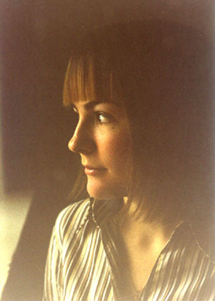

Slide 16
Наталья Резник
Дизайнер. Автор поэтических книг «Портрет неизвестной» и «И снова мой город на Питер похож». Лауреат конкурсов памяти Стефана Пермского, памяти В. Дементьева, «А музы не молчали» и других. Выпускница литературной студии «Тропа».

Slide 17
О городе
Звёзды и сосны руками сплелись,
Тучи опять закипают над Камой,
Шпиль галереи стремится упрямо
Сблизить с землёй задремавшую высь.
Неугомонные звуки твои
Ночью не спят, колобродят протяжно,
Стук поездов, заводы и скважины –
Бьётся размерённо сердце Земли.
Полно отсчитывать годы потерь,
С линией жизни сверяя итоги...
Зорко хранят деревянные боги
Малую родину – город наш Пермь!

Slide 18
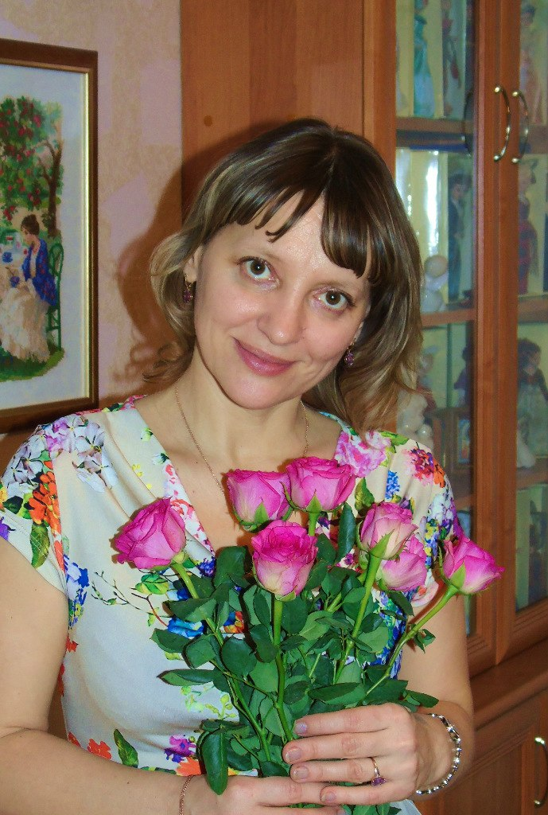
Наталия Гумерова
Инженер-проектировщик.
Публиковалась в коллективных сборниках. Автор поэтических
сборников «Когда приходит вдохновенье...», «Я нарисую бесконечность», «Души моей земное воплощение». Лауреат Решетовских чтений и конкурса «Отечества священная палитра». Выпускница литературной студии «Тропа».

Slide 19
Настроение
Возьму я радужные краски
И набросаю на холсте
Сюжет давно забытой сказки –
Дань детской ветреной мечте.
Изображу равнины, горы,
Вуаль прозрачных облаков
И разноцветные просторы
Красой не тронутых лугов.
Запечатлею океаны,
В кристальных водах – корабли,
И фантастические страны,
Что скрыты на краю Земли.
Я нарисую бесконечность,
Где нет ни боли, ни обид,
Где детства светлая беспечность
Со мной о вечном говорит...

Slide 20
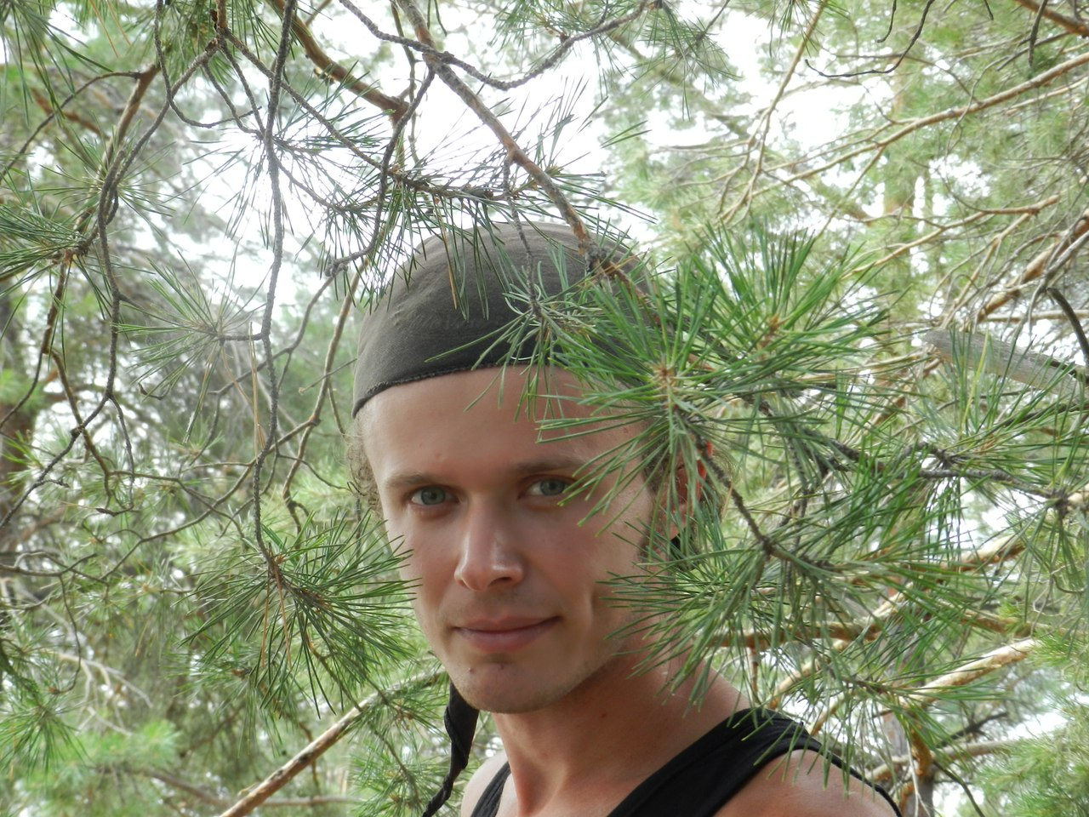
Александр Козырев
Преподаватель, выпускник Пермского государственного университета. Стихи публиковались в сборниках «С тобой и о тебе», «Эхо Парнаса», «Дементьевские тропинки», альманахе «Голоса молодых». Автор поэтического сборника «Я буду...». Лауреат конкурсов памяти В. Дементьева и «Остров цирка моего». Выпускник литературной студии «Тропа».

Slide 21
Художнику Владимиру Горбушину
Разминая мягкий хлеб в ладошке,
Чуждый громким званьям и чинам,
Друг художник щедро сыпал крошки
Голубям – несносным ворчунам.
«На, попробуй сам, своей рукою.
Вот увидишь – отойдёт беда.
В этом столько счастья и покоя.
В этом правда». И теперь всегда,
Если усомнюсь в Любви и Вере,
А Надежда скрылась меж страниц,
Я присяду на скамейку в сквере
И начну кормить с ладони птиц.

Slide 22
Александра Шустова
Учится в Пермском государ-
ственном университете. Стихи публиковались в сборниках и журналах «Самое главное», «Мы рождены не для войны», «Россия –родина моя», «Литклуб». Лауреат конкурсов памяти В. Дементьева и «Отечества священная палитра», фестиваля «Самое главное». Занимается в литературной студии «Тропа».

Slide 23
ВЫБОР
Весь наш город как будто осунулся,
Потемнел небосвод, призадумался,
Изогнувши заветную ось.
Жизнь моя – легковерно-случайная,
Как под милым окном лебеда.
Сто дорог. Просто выберу крайнюю
И не буду я думать, куда.

Slide 24
Вопросы
Зачем возникла в космосе Земля
И так на ней перемешались гены,
Что родилась однажды утром я?
И что теперь мне делать во вселенной?
Стремиться ли быть ближе к небесам,
Как тысячи философов-поэтов?
К чему? Раз можно верить чудесам
И просто жить. И не искать ответов.

Slide 25
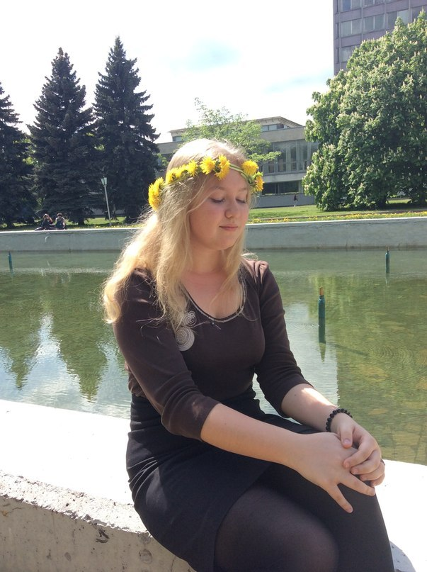
Карина Ибрагимова
Печаталась в журнале «Родничок», альманахах
«Литературная Пермь» и «Волшебная строка», сборнике «Тропа».
Лауреат конкурса памяти В. Дементьева и «Волшебная строка». Занимается в поэтической студии «Тропа». В 2013 году вышел первый авторский сборник «Горение вслух»

Slide 26
С вызовом
Слишком тихо – поём,
Слишком быстро – падаем...
Не свечой, не огнём –
Возрождаюсь – пламенем.
Этот стих, этот зверь,
Накалился искрами,
Если сможешь – измерь
Всю мою неистовость!
Если сможешь – дразни
Душу тонкострунную,
Если сможешь – возьми,
Дерзкую, безумную!
Под привычной бронёй
Горечи и гордости
Разрываюсь борьбой
Вольности и совести.
Ни огнём, ни мечом
Нам не выжечь – слабости!
Слишком тихо – поём,
Слишком быстро – падаем..

Slide 27

Александра Гладышева
Студентка МГИМО. Лауреат всероссийских вокальных конкурсов. Лауреат и «звезда» конкурса начинающих авторов памяти В. Дементьева (2010-2011 гг.), дипломант конкурса «Остров цирка моего» (2010 г.).Стихи публиковались в сборниках«Тропа. Избранное» и «Не жила Россия без талантов…».

Slide 28
Спасибо, Господи
Спасибо, Господи, за счастье тишины
Спасибо, Господи за мир спокойный детства,
За юность, чьи лета не сочтены
За то, что мы здоровы пылким сердцем.
Благодарю, что мы не видели гранат
Благодарю не знаться с шалой пулей,
Благодарю, что материнский взгляд
Нам на ладонях Боги протянули.
Спасибо, Господи, за счастье тишины
Спасибо, Господи за мир спокойный детства,
За то, что мы не видели войны
И нам Господь в покое дал согреться.

Slide 29
Я-пас
Я – пас.
Я вздрогнул. Свет погас.
Муть поплыла.
Я — пас.
Я – нуль, я лживая строка.
Стекал,
Со лба холодный пот стекал.
Вот – крест,
Вот – твердь,
Вот – горькая полынь
Со вкусом слёз и скрежетом твердынь
Я – топь
Я – зверь
Я… что-то вроде вас
Спасибо
Нет
На этот раз
Я – пас.

Slide 30

Товарищество поэтов

Slide 31
Товарищество поэтов «Сибирский Тракт»
Было создано в феврале 2008 г. екатеринбургскими и пермскими авторами: Арсением Ли, Аллой Поспеловой, Алексеем Евстратовым и Андреем Пермяковым. В настоящее время в Товарищество входит свыше 40 литераторов, в том числе известных поэтов и культуртрегеров: Алексей Кубрик (Москва), Александр Петрушкин (Кыштым), Алексей Александров (редактор отдела поэзии журнала Волга, Саратов), лауреаты премии Дебют последних лет: Андрей Нитченко (Ярославль), Владимир Кочнев (Пермь), Андрей Егоров (Москва).
Подборки авторов Товарищества регулярно печатаются в всех ведущих российских литературных журналах.
Наиболее значимыми проектами, осуществлявшимися при поддержке Товарищества, стали программа «Со всеми остановками», предусматривающая выступления в регионах наиболее известных российских поэтов, а также организация литературных фестивалей в Одессе, Перми и Екатеринбурге.
Также с начала 2009 г. Товарищество осуществляет издательскую деятельность.

Slide 32
Список авторов товарищества
Арсений Ли (г. Дегтярск), ars_lee
Алла Поспелова (г. Дегтярск), asbuka
Алексей Евстратов (г. Пермь), gennadich
Андрей Пермяков (г. Пермь), grizzlins
Алексей Караковский (г. Москва), karakovski
Сергей Шабуцкий (г. Москва), boonyaka
Алёна Каримова (г. Казань, alena_karimova
Елена Погорелая (г. Москва)
Алексей Александров (г.Саратов), ch_biletik
Владимир Жбанков (г. Москва), myrmeleon
Александр Петрушкин (г.Кыштым), hlebnik
Инна Домрачева (г.Екатеринбург), ptero_daktil
Ольга Роленгоф (г. Пермь), ursenar
Иван Козлов (г. Пермь), ravens_doll
Маргарита Балуева (г. Пермь), ritishcha
Слава Хисамутдинов (г.Пермь), slavanarodu
Георгий Звездин (г. Пермь)
Владимир Кочнев, (г. Пермь), valdin
Сергей Богомягков (г. Пермь)
Александр Корамыслов (г. Воткинск), koramyslov
Янис Грантс (г. Челябинск)
Владимир Зуев (г. Екатеринбург), vlzuev
Алексей Кащеев (г. Москва), spinedoctor
Дмитрий Румянцев (г. Омск), no_omsking
Андрей Нитченко (г. Ярославль), inta1983
Ольга Коробкова (г. Ярославль), galzakovna
Ирина Каренина (г. Нижний Тагил), karenina_irena
Денис Липатов (г. Нижний Новгород), vinsentvega
Андрей Егоров (г. Ярославль), w_wolfram
Алексей Кубрик (г. Москва), akubrik
Дмитрий Ру (г. Санкт-Петербург), d_rumjanzev
Антон Васецкий (г. Москва), a_vasetskiy

Slide 33
Поэтическая лаборатория
Появилась в сентябре 2003 года. Идея создания принадлежала заведующей кафедры литературы ПГИИК Инне Георгиевне Секачевой. Возглавил лабораторию поэт Игорь Николаевич Тюленев. Участниками являлись учащиеся различных вузов Перми. Ежегодно организовывались поэтические вечера под уже традиционным названием «И пробуждается поэзия во мне..." Так же назывался сборник стихов, выпущенный в 2005 году.

Slide 34
Цель – выявить поэтические дарования в студенческой
среде. Задачи: образовательная и литературно- творческая. Образовательная задача предполагает обсуждение стиховедческих проблем, изучение творчества поэтов как российского, так и пермского масштаба, не
изучаемых в обязательной программе по литературе. Кроме того, была попытка заняться переводами. Литературно-художественная задача реализуется в обсуждении стихов, в работе над словом, ритмом, участии студентов в различных
конкурсах.

